Slide 1


SW공학 PROJECT
2026 사내 복지 시스템
타임소프트콘
2026 · 06 · 06
TIMESOFT·CONE
B2E · ESCROW & DIVIDEND
연차 경매 시스템
AGENDA · 목차
01
14주차 변경사항
02
사용자 기능 미리보기
03
관리자 기능 미리보기
TEAM MEMBERS
김기철
이
오지석
기획/설계, DB, 외부 시스템 연동
전체 개발, 디자인 설계

Slide 2



타임소프트콘
UPDATE · 지난 발표 핵심 / 피드백 · 결정사항
14주차 변경사항
지난 발표 핵심
피드백 · 결정사항
경매 · 입찰 기능 완성
복지 포인트 입찰 → 단일 트랜잭션 낙찰 ·자동 환불 / 즉시 연차 부여
내부 포인트 제도 “콘” 신설
시스템 내부에서 자체적으로 사용하는 가상통화 추가
P2P → B2E 설계
직원간 개인 연차 거래 → 회사가 중개하는 작년에 못쓴 연차 경매
콘 소비처 “스쿱 마켓” 추가
콘 → AI구독권 · 식권 · 카페 · 기프티콘등 자체 포인트 소모처 추가
헥사고날 아키텍처
DB · 화폐 · 외부 연동이 바뀌어도 어댑터만 교체, 도메인 코어는 변경X
도입 진입장벽 최소화
“콘”과 ＂스쿱 마켓”을 통해 사내 인프라의 의존을 최소화
02

Slide 3
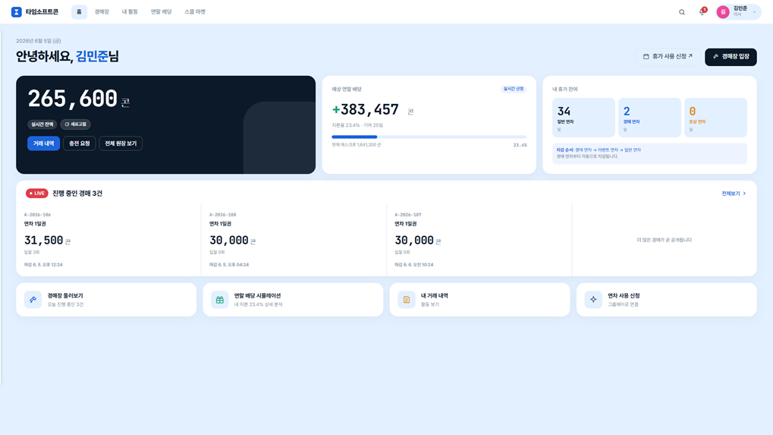
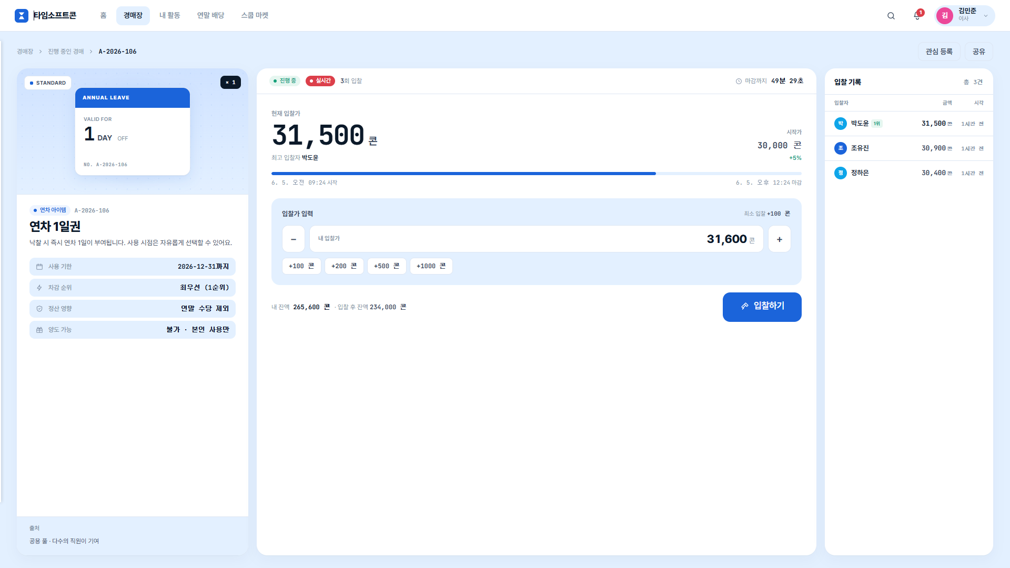
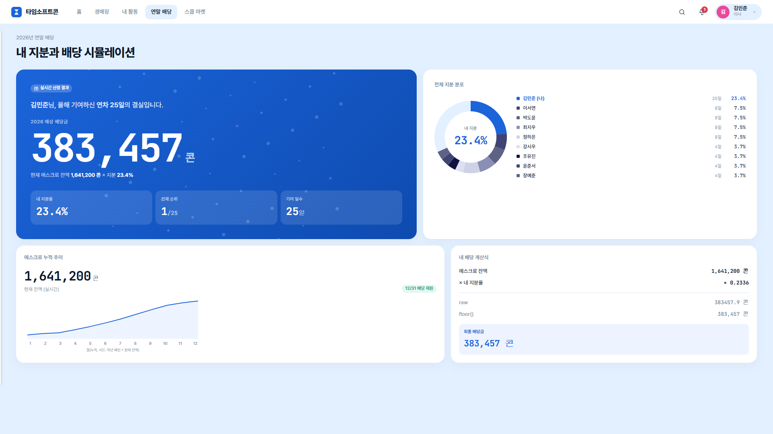
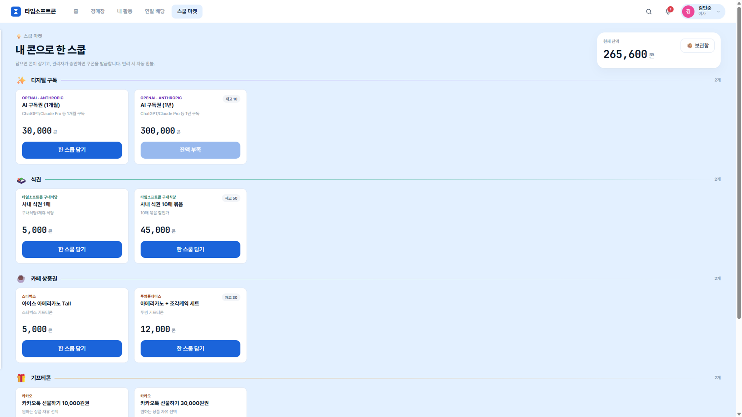
타임소프트콘
PREVIEW · 핵심 기능
사용자 기능 미리보기
01
메인 화면 잔액, 휴가현황조회, 진행 경매 썸네일
02
연차 경매 현재가·잔여 시간·입찰자 수를 한눈에 표시
03
연말 배당 기여도, 예상 정산금액 조회
04
스쿱 마켓 경매를 통해 얻은 콘을 활용하여 다양한 상품 구매
타임소프트(주) · 연차 경매 시스템
03

Slide 4
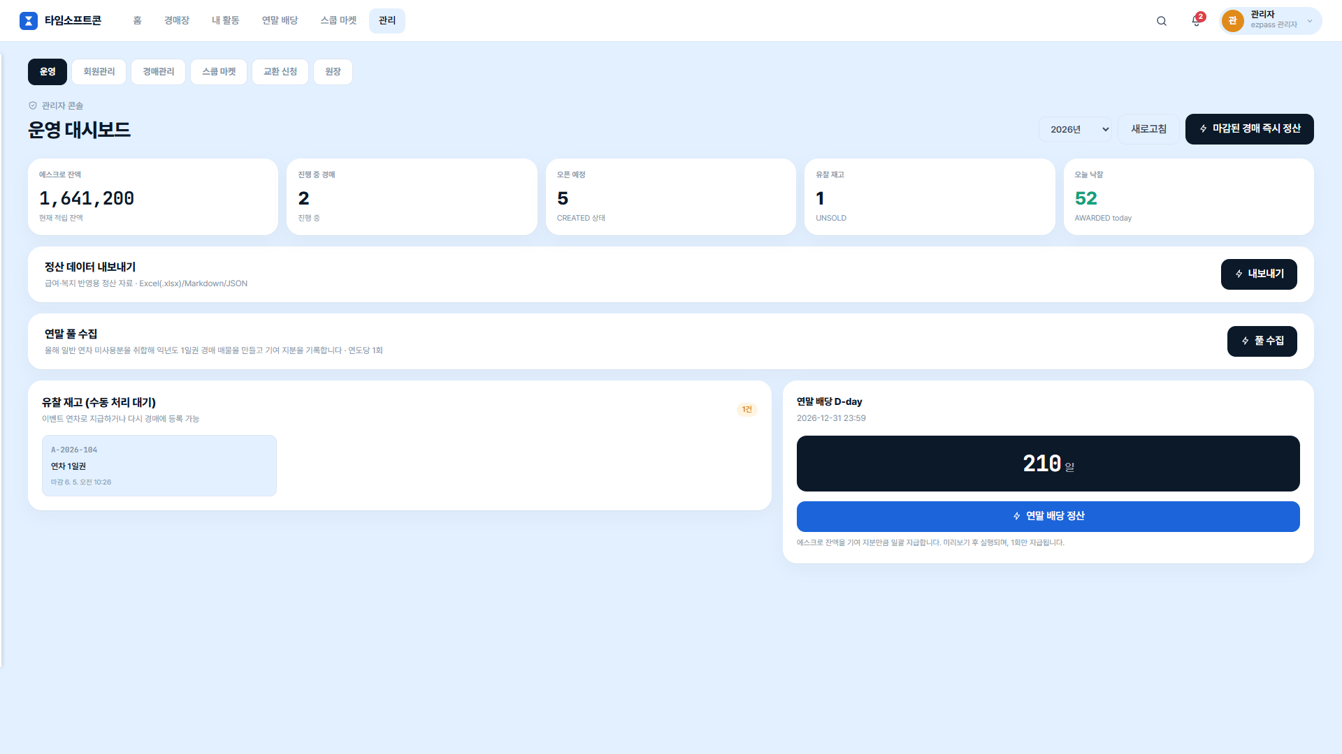
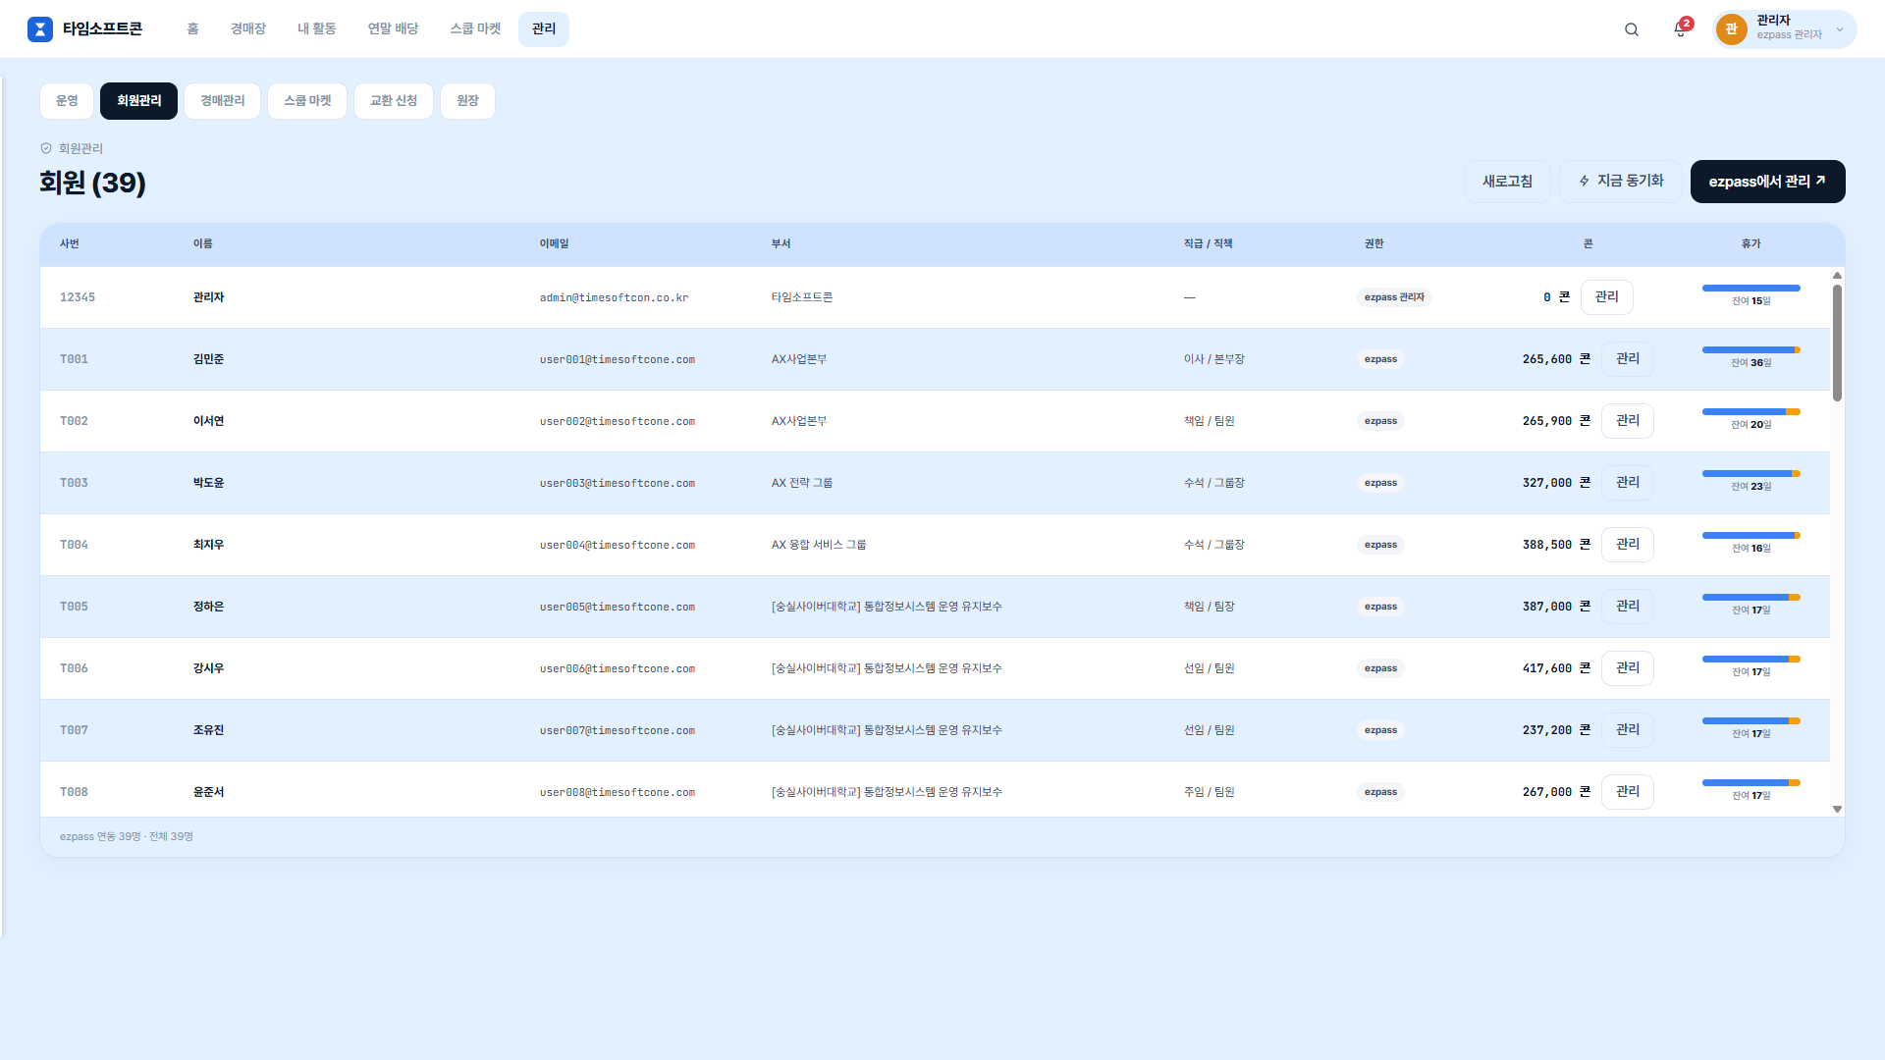
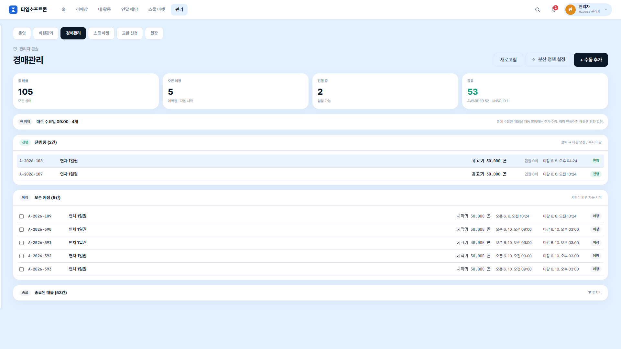
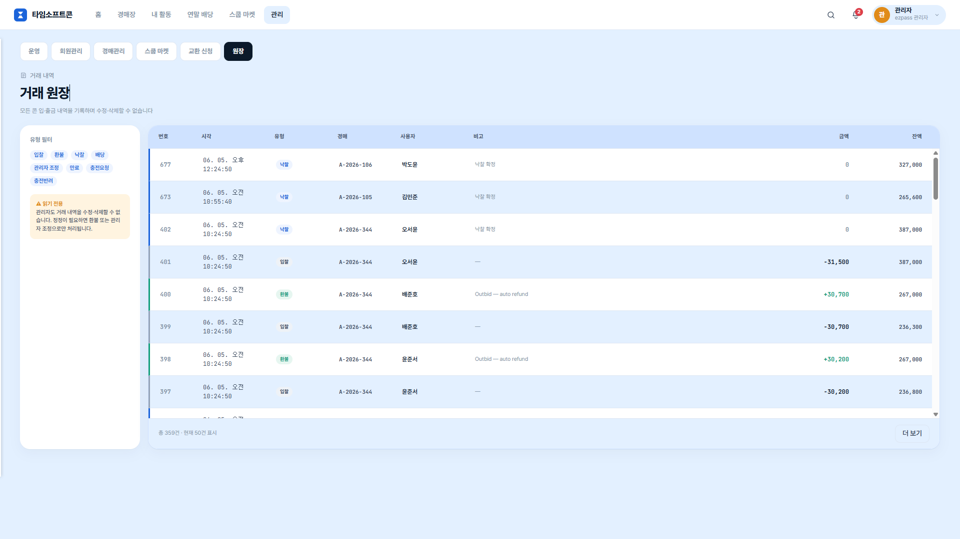
타임소프트콘
PREVIEW · 핵심 기능
관리자 기능 미리보기
01
운영 관리 Escrow잔액, 경매 진행 현황, 정산 데이터 내보내기
02
회원 관리 회원 정보 조회, 콘 관리, 휴가 개수 및 유형 조회
03
경매 관리 경매 오픈, 경매 마감 관리
04
원장 연차경매시스템의 모든 활동 기록(수정 절대 불가)
타임소프트(주) · 연차 경매 시스템
04

